Slide 1
КЛУБ
ПУТЕШЕСТВЕННИКОВ

Slide 2
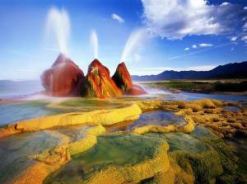
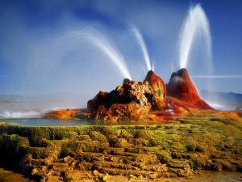
В американском штате Невада расположено одно из самых удивительных мест на земле - пустыня Чёрного камня. Она является частью доисторического озера Лахонтан, которое исчезло 7 тысяч лет назад. Сама пустыня представляет собой солончак протяженностью
110 км. Вулканические и геотермальные образования встречаются здесь очень часто.
Самым узнаваемым из них является гейзер Флай. Необычные яркие, сочные цвета гейзера просто завораживают. В расколеровке виновата богатая минералами вода
из подземного озера,
а также водоросли и бактерии.
На сегодня высота «гейзерной
горки» с учётом террас и
природного возвышения составляет около …
1. 3,6 метра 2. 36 метров 3. 360 метров

Slide 3
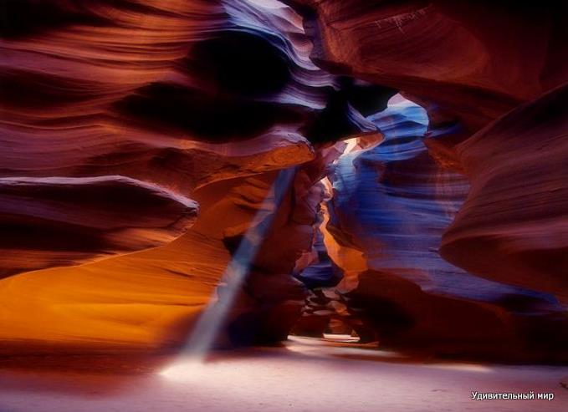
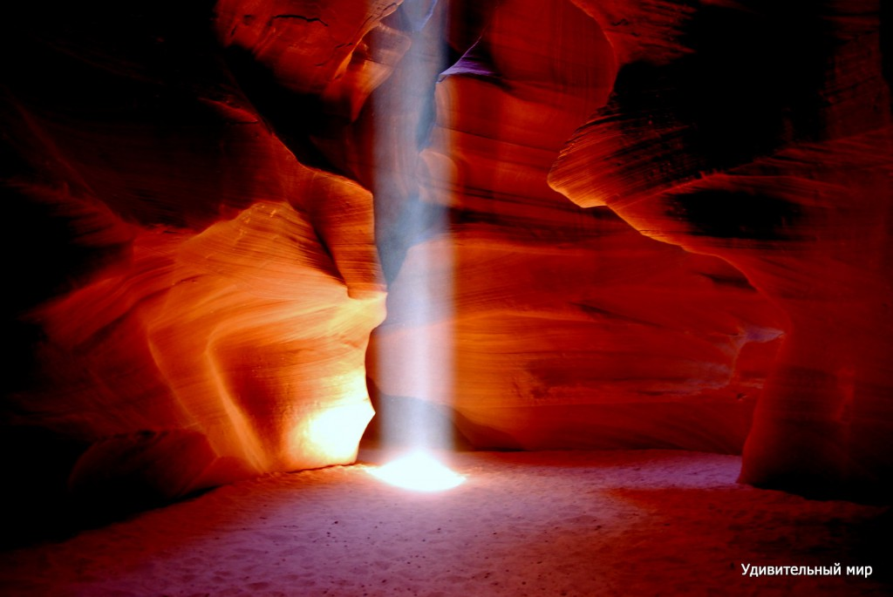
В течение столетий ветер и вода формировали изящный рельеф в песчанике Навахо. Результатом этой кропотливой работы стал Каньон Антилопы - изумительная фантазия природы. А название своё он получил из-за схожести по цвету со шкурой животного, ярко-рыжему с красным отливом.
Каньон Антилопы – удивительное, чарующее, даже мистическое место на Земле. Кажется, языки пламени застыли во времени и каким-то чудесным способом перенеслись
в реальный мир.
Находится это чудо природы на юго-западе США в штате 1. Айдахо 2. Айова 3. Аризона

Slide 4
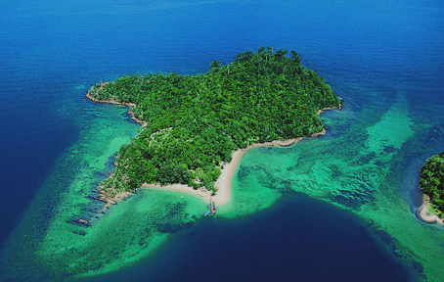
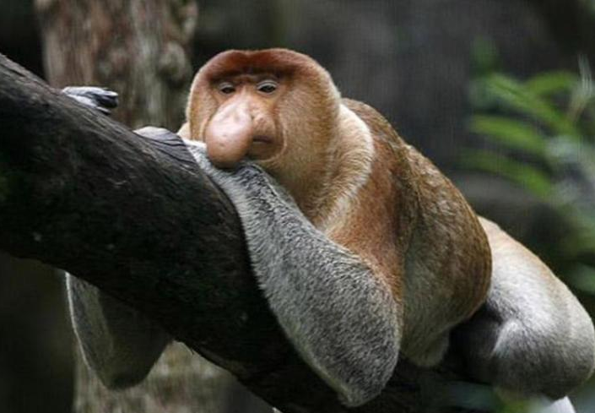
Уникальный остров с огромными пещерами и непроходимыми лесами – настоящий райский сад
на нашей планете. Здесь обитает около 350 видов животных, многие из которых еще неизвестны науке. Носач, иначе кахау, встречается только на этом острове. В тропических лесах, недалеко от воды, эти красавцы живут стаями.
Выдающийся нос встречается только у самцов и служит им для привлекательности. Длина тела
носача составляет 55–70 см, хвоста — 65–75 см, масса 12–24 кг.
Носач – лучший пловец среди приматов. Эти животные способны прыгать в близлежащий водоем прямо с ветвей деревьев и, нырнув, проплыть под водой более 20 м!
Родина носача - остров на экваторе
у границы Южно-Китайского моря –
1. Суматра 2. Бали 3. Борнео

Slide 5
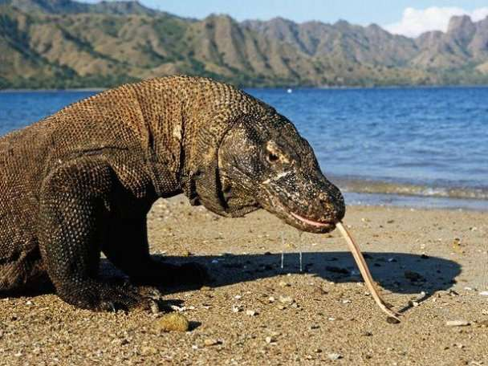
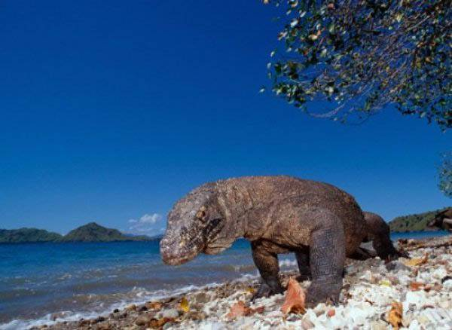
Чтобы увидеть это удивительное животное - чудо природы, ежемесячно на остров специально приезжает около 1 тыс. туристов. Живые драконы или гигантские вараны вызывают большой интерес. Средний вес гиганта составляет
90 кг, а длина тела, соответственно, 2,5 м. В 1980 году для защиты
гигантского варана от вымирания здесь был организован Национальный парк.
Этот небольшой остров в Индонезии имеет площадь
390 км². Его население составляет всего
2 тысячи человек.
Название этого острова… 1. Ява 2. Калимантан 3. Комодо

Slide 6
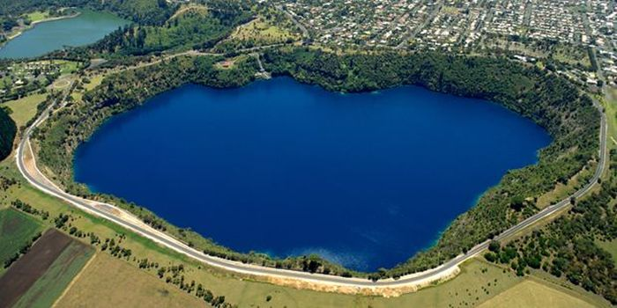
В одной из стран Северной Африки, недалеко от городка Сиди-бель-Аббес, есть природное озеро, заполненное чернилами. Называется оно
Чернильное озеро.
В этом озере нет рыбы и растений, так как токсичные темно-синие чернила пригодны лишь для того, чтоб ими писать. Всё дело в составе воды двух небольших рек, вливающихся в это таинственное озеро. В одной из них содержится просто огромное количество растворенных солей железа, в другой — различные органические соединения из находящихся в речной долине торфяных болот. Потоки взаимодействуют друг с другом, пополняя количество отличных чернил. Местные жители относятся к данному чуду по-разному: одни считают его дьявольским наваждением; другие, напротив, извлекают из него выгоду, торгуя этими чернилами.
Это озеро находится…
1. в Алжире 2. в Ливии 3. в Марокко

Slide 7
ОПАСНЫЕ
РАСТЕНИЯ
И
ЖИВОТНЫЕ

Slide 8
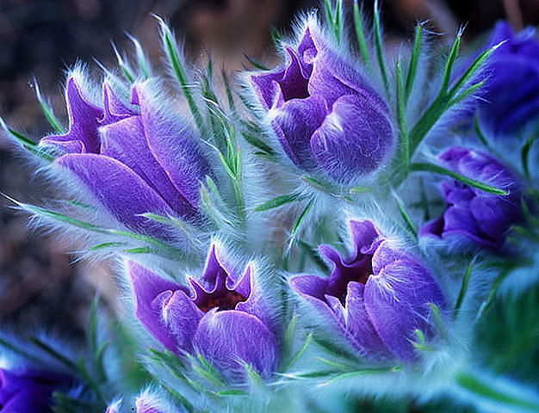
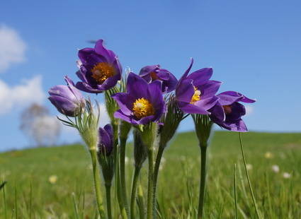
Сон-трава (прострел) Растение похоже на маленького котёнка — пушистое и нежное. Большие цветы прострела поддерживают серебристые коротенькие стебельки, покрытые тоненькими ворсинками. Именно сон-трава сообщает о том, что весна действительно наступила. Растение не боится холода: уверенно пробивается сквозь мерзлую землю.
Светолюбивая трава неприхотлива.
И хотя расцветает прострел рано, плоды созревают только в начале лета.
Опасен прострел тем, что… 1. его сок вызывает ожоги на коже.
2. его пыльца вызывает кашель и насморк.
3. его запах вызывает отёк носоглотки.

Slide 9
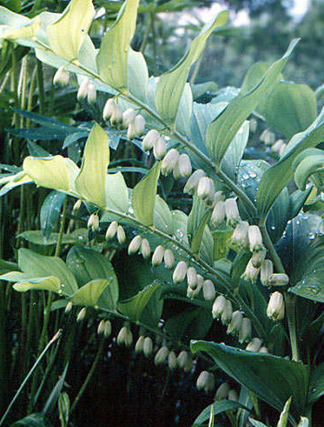
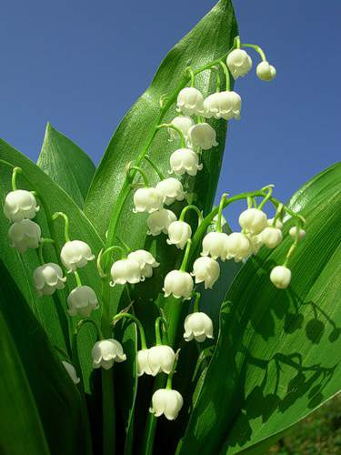
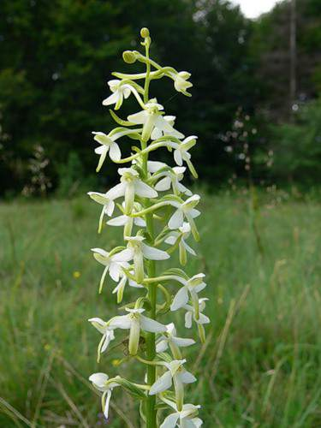
1. купена
2. ландыш
3. ятрышник (кукушкины слёзки)
Нежное растение с белыми цветами на стебле радует своим ароматом
с апреля по май. Ягоды созревают в июне. Они похожи на коралловые бусинки — насыщенного красного цвета. Ароматный цветок растет в светлых сосновых и, изредка, дубовых лесах. А вот в степи или в поле вы его не найдете. Стебель, цветы, листья, плоды содержат сердечные гликозиды и сапонины. Эти вещества вредны. Даже вода в вазе, где стояли цветы, ядовита. Боль в желудке, тошнота, рвота, диарея, нарушение пульса — явные признаки отравления.
О каком растении идёт речь?

Slide 10
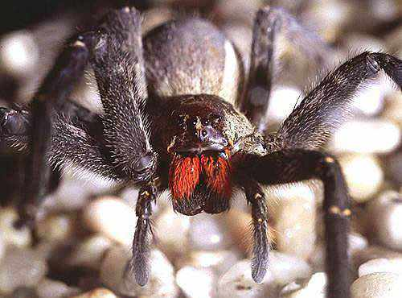
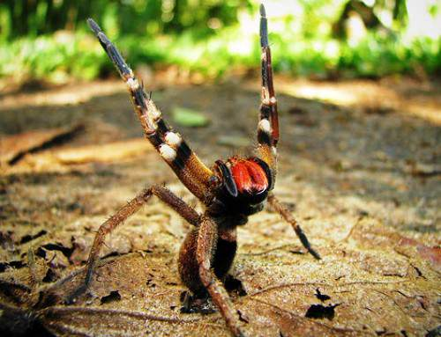
Этот паук любит путешествовать в поисках пищи. Именно эта особенность делает его очень опасным. Такие путешествия часто приводят его в жилые дома.
Паук не из пугливых тварей и в случае опасности моментально становится в боевую позу на задние лапы, а передние поднимает вверх и начинает покачиваться.
В 2007 году он был внесен в книгу рекордов Гиннеса, как самый ядовитый паук в мире и виновник наибольшего количества смертей в результате укуса паука.
А называется он –
каракурт
2. бразильский блуждающий паук
3. тарантул

Slide 11
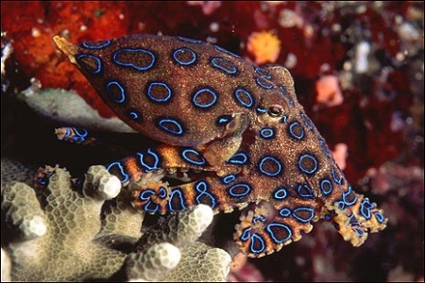
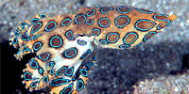
Голубо-кольчатый осьминог - маленькое морское существо с мирным характером и опасным ядом. Несмотря на скромные размеры (4-5 см — длина тела и 10 см — длина щупалец, вес до 100 граммов), яд осьминога очень токсичен, что противоядия для его нейтрализации не существует.
Распространен у берегов Австралии и Юго-Восточной Азии. Обитает он на небольших глубинах , но встретиться с ним довольно сложно по причине ночного образа жизни. Осьминог не представляет опасности для людей в воде, однако, когда его вытаскивают, он может укусить своим острым клювом, расположенным на месте схождения его восьми ног.
Одной порции яда этого осьминога достаточно, чтобы погубить всего за несколько минут…
1. 25 человек
2. 15 человек
3. 10 человек

Slide 12
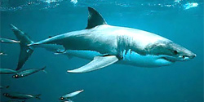
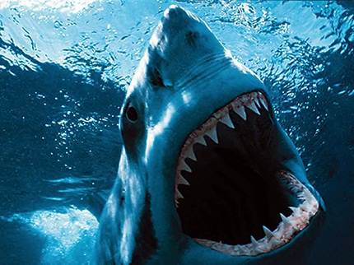
Белая акула живет в теплых водах абсолютно во всех океанах, а кроме того в Японском и Средиземном морях.
Часто особи вырастают до
7-8 метров, но встречаются и великаны – до 12 метров в длину. Именно белая акула считается самой свирепой, сильной и опасной из всех акул.
Ест акула, в основном, тюленей и китов, но имеет и печально известную славу беспощадного людоеда из-за имевших место многочисленных атак на пловцов, дайверов и серферов. Когда акула кусает и трясёт головой из стороны в сторону, зубы с зазубренными краями как пила режут и отрывают куски плоти.
Острейшие зубы расположены во рту белой акулы в пять рядов, их количество доходит до…
1. 200 2. 300 3. 400

Slide 13
ХИМИЯ ВОКРУГ НАС

Slide 14
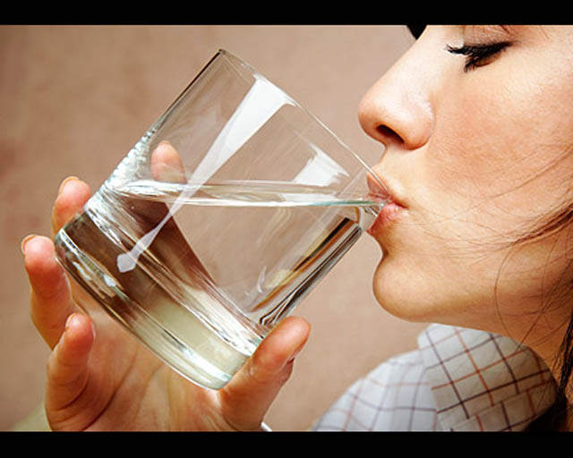
Вода H₂O
Человек примерно на 65% состоит из воды. Разные ткани человеческого организма содержат разное количество воды. Самая богатая водой ткань – стекловидное тело глаза (99%), а самая бедная – эмаль зуба (0,2%). В здоровом организме взрослого человека наблюдается состояние водного баланса, т.е. количество потребляемой воды равно количеству воды, выводимой из организма.
Общий объём воды, потребляемой человеком при питье и с пищей, составляет 2-2,5 литра. При потере организмом 6-8% влаги сверх обычной нормы повышается температура тела, учащается сердцебиение, появляется мышечная слабость.
К смерти приводит потеря воды сверх нормы
1) 10-15% 2) 15-20% 3) 20-25%

Slide 15
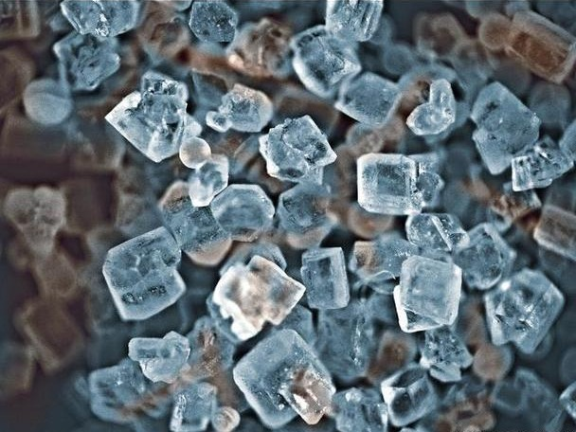
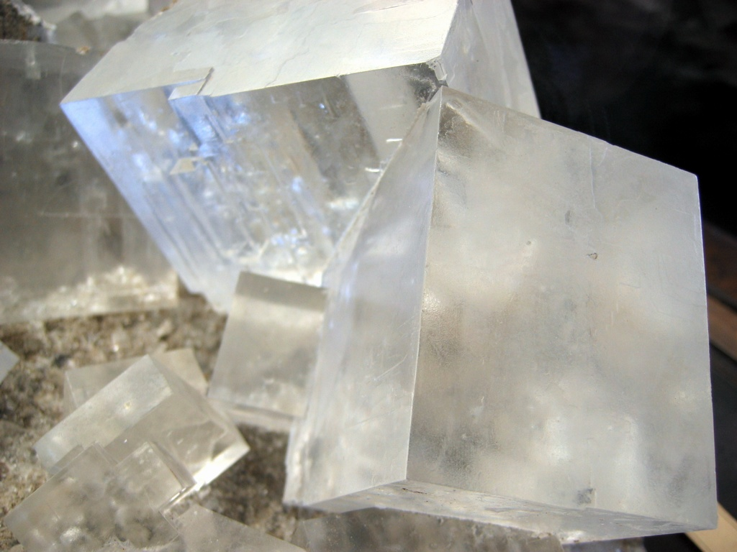
Хлорид натрия NaCl
Поваренная соль совершенно необходима для жизнедеятельности организма человека и животных. Недостаток этой соли приводит к функциональным и органическим расстройствам: могут возникать спазмы гладкой мускулатуры, иногда поражаются центры нервной системы. Длительное солевое голодание может привести к гибели организма.
Суточная потребность в поваренной соли взрослого человека составляет 10-15 г. В условиях жаркого климата и при работе в горячих цехах соль выводится из организма с потом, и для восстановления утрат в организм нужно вводить больше соли. Врачи рекомендуют пить подсоленную воду, так как соль способствует удержанию воды в тканях.
В условиях жаркого климата потребность человека в соли возрастает до
1) 20-25 г 2) 25-30 г 3) 30-35 г

Slide 16
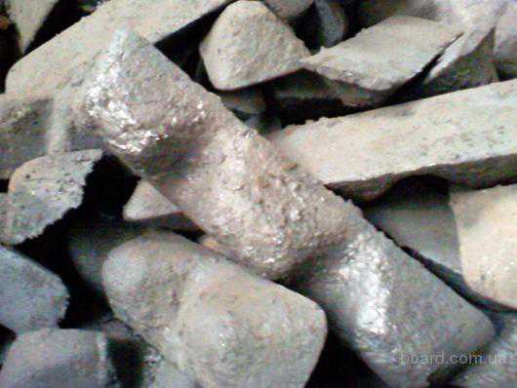
«Cвинское железо»
Его в твёрдом виде нельзя ковать, он хрупкий и разлетается на куски от одного удара молотом. Раньше его, как и шлак, считали отходом производства.
Англичане даже называли его «свинским железом» – pig iron. В Австрии его называли сорным или навозным камнем,
а в Германии – грязным камнем. Сейчас же его довольно широко применяют, хотя он хрупок и труден в обработке.
Речь идёт о 1) свинце 2) чугуне 3) цинке

Slide 17
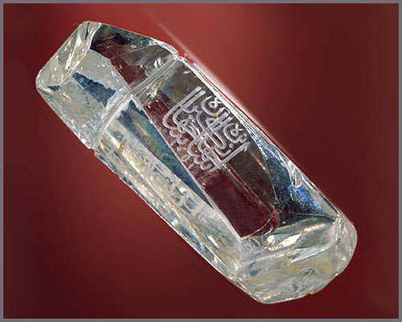
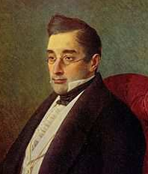
Алмаз
30 января 1829 г. в Тегеране был убит русский посол А.С.Грибоедов, автор комедии «Горе от ума». Убийство дипломата грозило серьёзными осложнениями. И поэтому для разрешения конфликта в Петербург был направлен принц Хозрев-Мирза. Он передал русскому
правительству одну из величайших драгоценностей
персидского двора – алмаз с безукоризненной прозрачностью, цвета воды с желтовато-бурым оттенком, массой 88,7 карата. Некогда этот великолепный алмаз, обрамлённый множеством рубинов и изумрудов
украшал трон Великих Моголов. Теперь он сияет в коллекции Алмазного фонда московского Кремля.
Его название - 1) «Дериа-нур» (море света) 2) «Кохи-нур» (гора света) 3) «Шах»

Slide 18
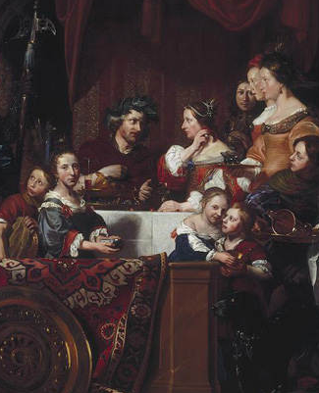
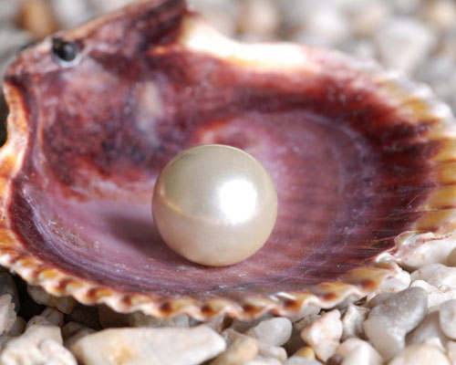
Жемчуг
По легенде, царица Египта Клеопатра поспорила
с возлюбленным – римским полководцем Марком Антонием. Он утверждал, что она, несмотря на баснословные богатство и власть, не сможет потратить 10 миллионов сестерциев за один раз.
Не очень сложно, если не знать, что «один раз» - это один прием пищи. Клеопатра приказала слугам принести ей сосуд с уксусом, вынула из уха серьгу
с жемчужиной. Поместила жемчужину в сосуд. После того, как уксус быстро растворил ее,
Клеопатра выпила содержимое сосуда… Римский естествоиспытатель и философ Плиний Старший эту жемчужину описывает как «самую большую в истории»,
«уникальное произведение природы», которое натурально может стоить те самые 10 миллионов сестерциев – предмет спора.
Жемчуг мог раствориться в уксусной кислоте, потому что на 86-90% состоит из 2) карбоната кальция 1) карбоната натрия 3) оксида кальция

Slide 19
ЕСТЕСТВОЗНАНИЕ
Из букв этого слова составьте
за отведённое время
как можно больше слов –
имён существительных
в единственном числе,
в именительном падеже.

Slide 20
Берегите Землю!
Берегите
Жаворонка в голубом зените,
Бабочку на стебле повилики,
На тропинке солнечные блики,
На камнях играющего краба,
Над пустыней тень от баобаба,
Ястреба, парящего над полем,
Ясный месяц над речным покоем,
Ласточку, мелькающую в жите.
Берегите Землю! Берегите!..

